Slide 1
PHÂN TÍCH VÀ XÂY DỰNG HỆ THỐNG QUẢN LÝ CỬA HÀNG DỰA TRÊN FP-GROWTH
BÁO CÁO KHÓA LUẬN TỐT NGHIỆP
Đề tài:
Sinh viên: NGUYỄN BÉ LAM MSSV: 2000001437 Khóa: 2020 | GVHD: BÙI TIẾN ĐỨC

Slide 2
NỘI DUNG
Giới thiệu về đề tài
Nghiên cứu liên quan
Mô hình lý thuyết
Thực nghiệm
Kết luận

Slide 3



Giới thiệu về đề tài
Lý do chọn đề tài:.
Vì sự thông minh của trí tuệ nhân tạo.
Dựa vào những nhu cầu, xu hướng phát triển của xã hội.
Khai thác dữ liệu khám phá ra những mối hệ tìm ẩn trong dữ liệu.
Trí tuệ nhân tạo
Khai thác dữ liệu
Xã hội

Slide 4


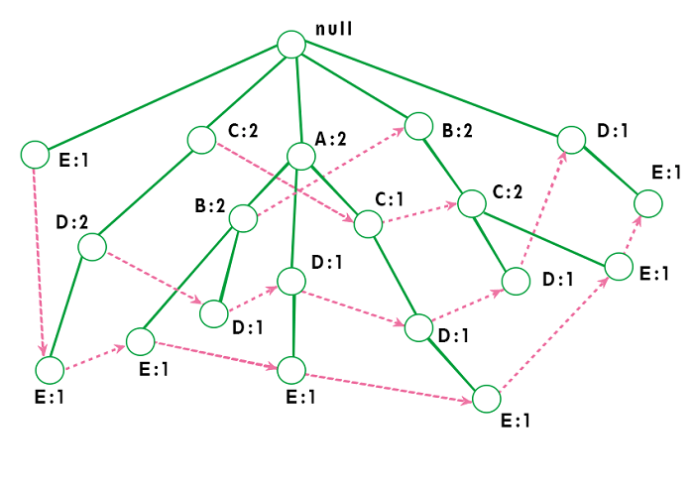


Giới thiệu về đề tài
Mục tiêu nghiên cứu:
Hóa đơn
Hệ quản trị cơ sở dữ liệu
Giải thuật FP-growth
Giao diện người dùng
Django Framework

Slide 5

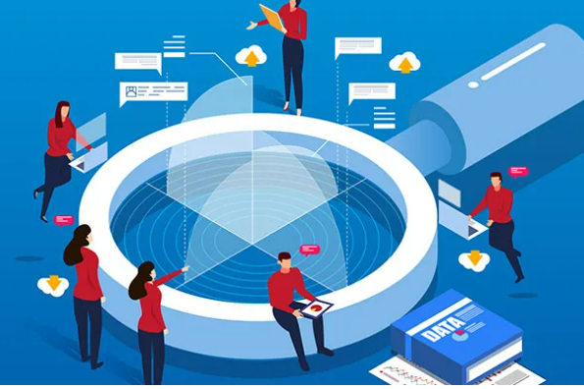
Giới thiệu về đề tài
Đối tượng nghiên cứu
Phạm vi nghiên cứu
Nhân viên: quản lý các sản phẩm, đơn hàng
Khách hàng: nhu cầu khách
Dữ liệu: các cuộc giao dịch
Thuật toán: FP-growth được áp dụng để đưa ra những quyết định hỗ trợ gợi ý sản phẩm.
Thời gian diễn ra của các đơn hàng
Dữ liệu về các đơn hàng để áp dụng cho giải thuật fp-growth
Đối tượng sử dụng hệ thống hướng đến: người quản trị, nhân viên, khách hàng

Slide 6
Giới thiệu về đề tài
Ý nghĩa của đề tài
Đề tài có thể giúp quản lí hệ thống cửa hàng dễ dàng hơn, cải thiện được doanh thu, tăng lợi ích cho người kinh doanh và đáp ứng được nhu cầu sử dụng của khách hàng.
Giúp mang lại giá trị thực tế cho cửa hàng, có thể ứng dụng cho ngành bán lẻ và có thể mở rộng cho các hệ thống cửa hàng.

Slide 7
Nghiên cứu liên quan
Tên bài báo:
Nghiên cứu so sánh về thuật toán Apriori và thuật toán tăng trưởng Fp với những ưu và nhược điểm [1]
Tác Giả:
M. Kavitha, S.T. Tamil Selvi (Ấn Độ)
Thời gian: tháng 8 năm 2016
Kết luận: Apriori, mặc dù phù hợp với cơ sở dữ liệu lớn, nhưng đối mặt với các thách thức về thời gian và bộ nhớ do quá trình tạo nhiều tập ứng viên. Trong khi đó, FP-Growth được mô tả là hiệu quả hơn đối với cơ sở dữ liệu lớn vì nó tiết kiệm bộ nhớ và thời gian thực thi.

Slide 8
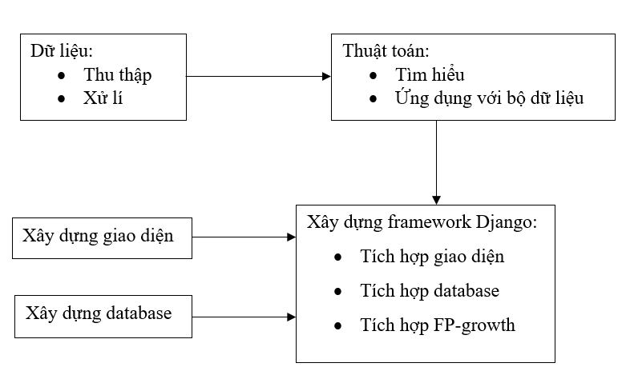
Mô hình lý thuyết
Mô tả hệ thống:
Tập trung vào phân tích mẫu mua sắm của khách hàng dựa trên dữ liệu hóa đơn giao dịch và xây dựng một hệ thống gợi ý sản phẩm linh hoạt và mở rộng, sử dụng thuật toán FP-growth và framework Django.

Slide 9
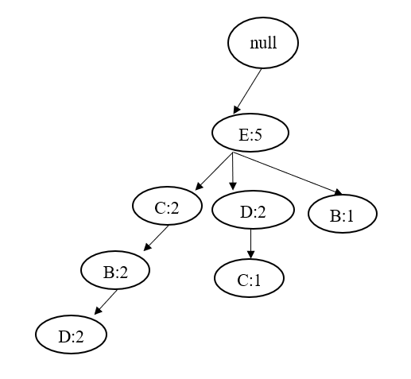
Mô hình lý thuyết
Mô tả công nghệ: FP-GROWTH (Frequent Pattern-growth)
Giao dịch | items
GD1 | {'E', 'C', 'B', 'D', 'A'}
GD2 | {'D', 'F', 'E'}
GD3 | {'C', 'D', 'A', 'E'}
GD4 | {'B', 'E'}
GD5 | {'B', 'D', 'C', 'E'}
item | Conditional pattern base
D | {E,C,B: 2}, {E:2}
B | {E,C: 2}, {E:1}
C | {E:2}, {E,D:1}
E
item | support
E | 5
D | 4
C | 3
B | 3
A | 2
F | 1
item | FP-tree | Mẫu phổ biến
D | E: 4 | D, ED
B | E: 3 | B, EB
C | E: 3 | C, EB
E | 5 | E

Slide 10
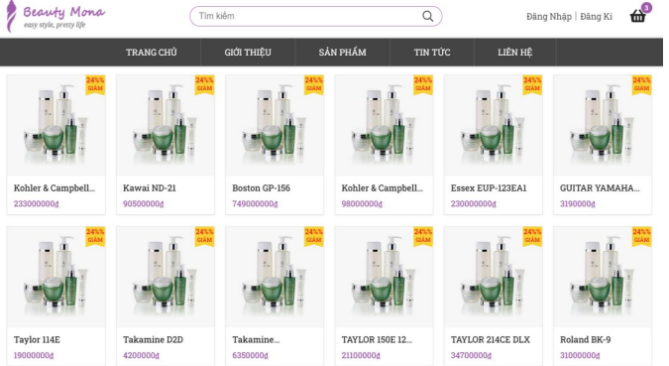
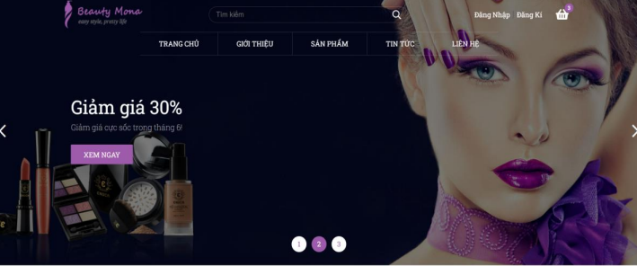
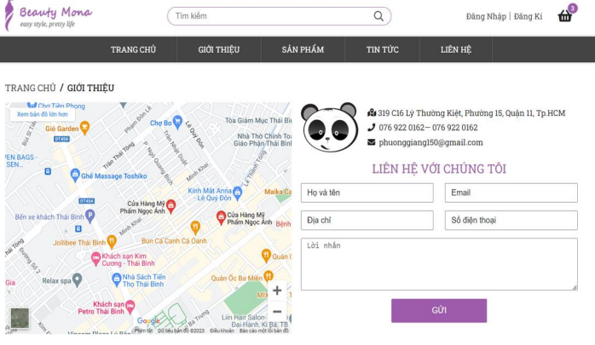
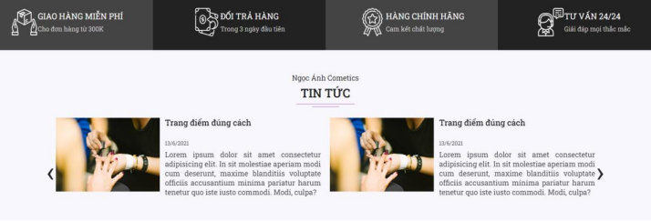
Thực nghiệm
Thiết kế giao diện : xây dựng một số mẫu giao diện cho cửa hàng nhu trang chủ, hiển thị sản phẩm, giỏ hàng.

Slide 11
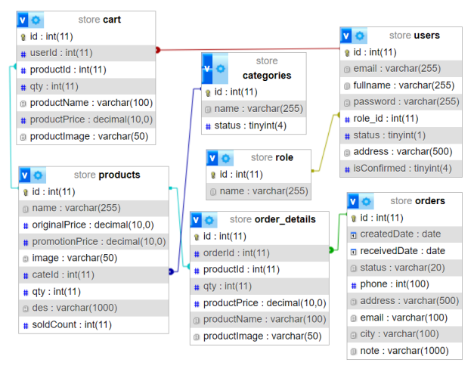
Thực nghiệm
Xây dựng hệ quản trị cơ sở dữ liệu:

Slide 12
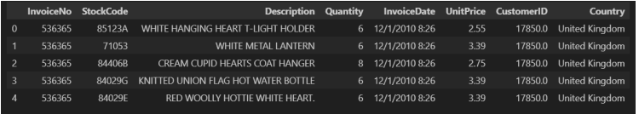
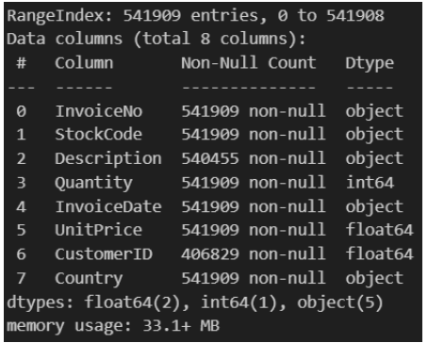
Thực nghiệm
Thu thập và xử lí dữ liệu [2]
\

Slide 13
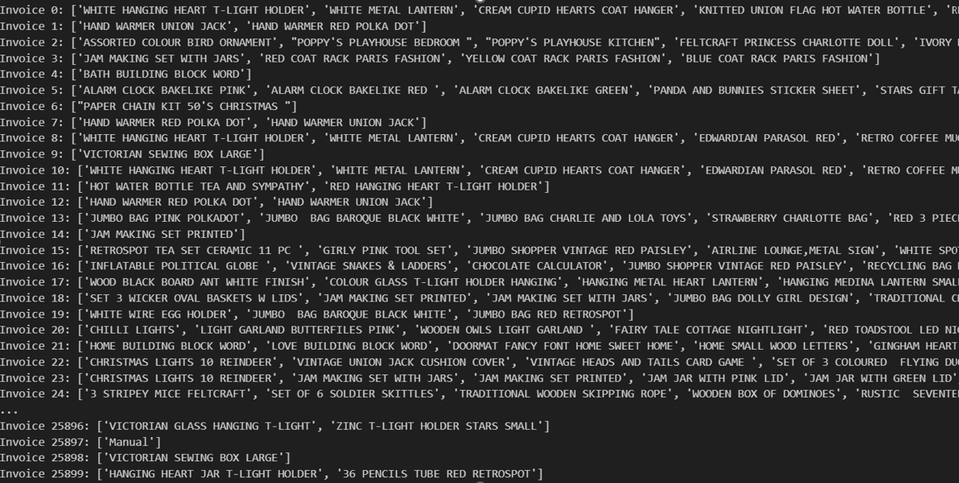
Thực nghiệm
Dữ liệu sau khi được xử lí

Slide 14
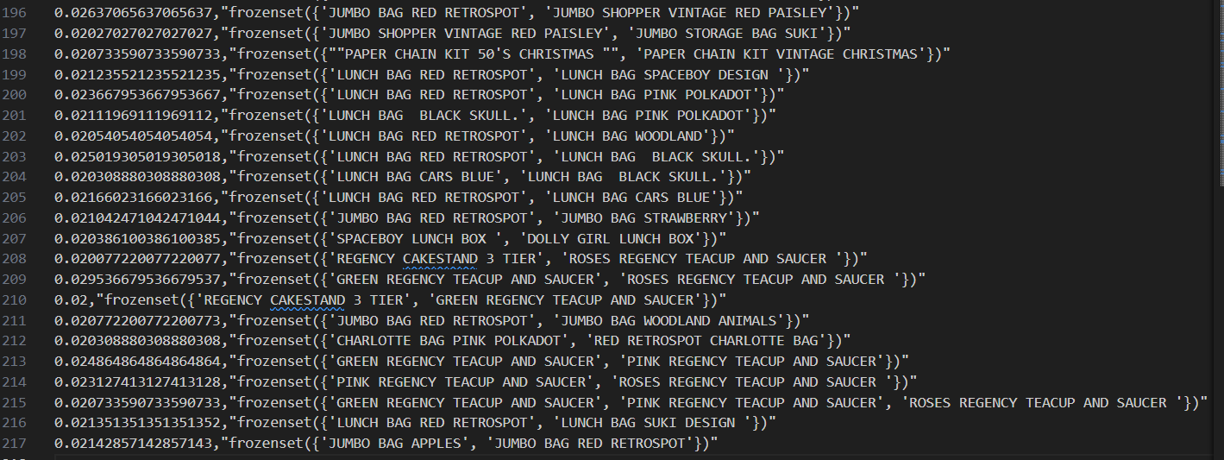
Thực nghiệm
FP-growth:
Xây dựng fp-growth chạy với bộ dữ liệu đã được xử lí.
Với minsupport = 0.02 ta có được các kết quả:

Slide 15

Thực nghiệm
FP-growth:
Các mặt hàng có giá trị hỗ trợ cao đều có xu hướng phổ biến trong dữ liệu mua sắm. Điều này có thể là các sản phẩm phổ biến và được nhiều khách hàng chọn mua.
Thử dự doán vs FP-growth
Nó sẽ cho ra những sản phẩm có khả năng cao nhất nhờ vào bảng support

Slide 16


Kết luận
Mục tiêu chính:
Thu thập và xử lý dữ liệu thành công để áp dụng thuật toán.
Xây dựng thành công giải thuật fp-growth để đưa ra gợi ý sản phẩm.
Áp dụng thuật toán FP-growth đã giúp chúng ta hiểu rõ mẫu mua sắm và xu hướng tương tác giữa các sản phẩm trong dữ liệu thương mại điện tử.
Mục tiêu phụ:
Xây dựng thành công cơ sở dữ liệu.
Ứng dụng Django để phát triển web.
Thành công xây dựng giao diện người dùng
Kết quả từ FP-growth có thể hỗ trợ xây dựng chiến lược bán hàng, đặc biệt là trong việc đề xuất sản phẩm và tăng cường trải nghiệm mua sắm của khách hàng.

Slide 17
Kết luận
Hướng phát triển:
Nghiên cứu thêm về cách tối ưu hóa tham số của thuật toán FP-growth để đảm bảo hiệu suất cao và khả năng mở rộng tốt trên các bộ dữ liệu lớn.
Xây dựng một cơ chế phản hồi người dùng để cải thiện tính cá nhân hóa của mô hình gợi ý sản phẩm và tăng cường sự tương tác.
Xem xét khả năng phát triển ứng dụng di động để mở rộng phạm vi sử dụng và cung cấp trải nghiệm tốt hơn cho người dùng di động.
Nghiên cứu và phát triển khả năng tích hợp với các nền tảng thương mại điện tử phổ biến khác nhau để mở rộng ảnh hưởng của hệ thống

Slide 18
Cám ơn quý thầy cô đã lắng nghe!
TP.HCM, tháng 1, 2024

